Slide 1
仲恺农业工程学院
工程数据库技术
自动化学院 吴卓葵
13580505707 wuzhuokui@qq.com
2023年

Slide 2
2.2 关系数据语言
2.2.2 关系代数

Slide 3
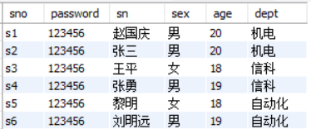
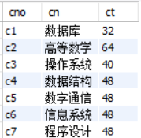
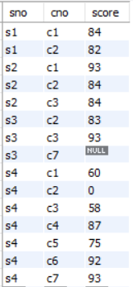
思考
1.设教务系统数据库中有学生s、课程c和学生选课sc 3个关系，如下图所示。请实现如下检索问题。
s
c
sc

Slide 4
思考
s
c
sc
（1）检索年龄（age）在18到20之间（含18和20）的女生
的学号（sno）、姓名（sn）和年龄（age）；
（2）检索选修课程（cn）为‘高等数学’的学生学号（sno）
和学生姓名（sn）；
（3）检索选修了 ‘数据库’课程（cn）的学生学号
（sno）、姓名（sn）和成绩（score）；
（4）检索选修了‘操作系统’或‘数据库’课程（cn）的
学生学号（sno）和姓名（sn）；

Slide 5
思考
s
c
sc
（5）检索至少选修了课程号（cno）为‘c1’和‘c3’的学
生学号（sno）；
（6）检索选修全部课程的学生姓名（sn）和所在系（dept）；
（7）检索选修课程包括‘s1’学生（sno）所学课程的学生
学号（sno）；
（8）检索不选‘c2’课程（cno）的学生姓名（sn）和所
在系（dept）。

Slide 6
2.2.2 关系代数
∩
1、交( )
①描述：
a.两个具有相同属性的关系的运算，即两个结构相同的表的运算。
b.提取这两个关系（表）中值完全相同的行。
②物理意义：
提取需要的或重要的信息。
比如：两个人一起收集资料，将资料中相同的部分取出来。

Slide 7
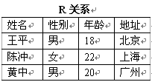
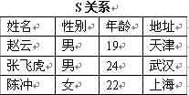
2.2.2 关系代数
③运算方法：
提取两个表中相同的记录(行)
④练习：
设有关系R、S，如下图，请求出R S
∩

Slide 8
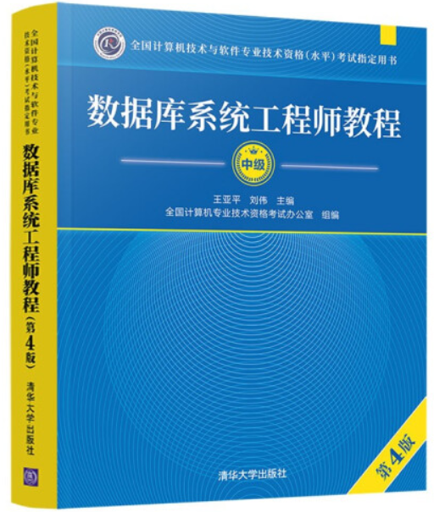
2.2.2 关系代数

Slide 9
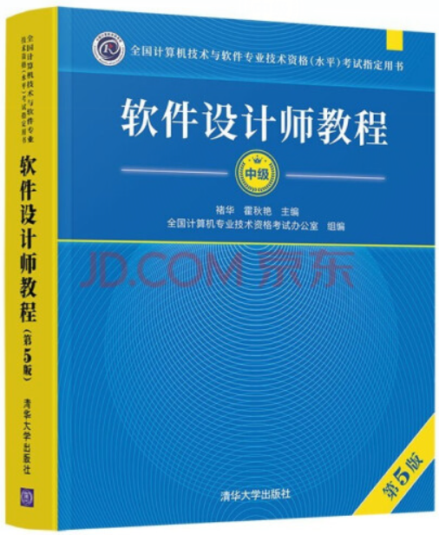
2.2.2 关系代数

Slide 10

2.2.2 关系代数
③运算方法：
提取两个表中相同的记录(行)
注意：任何关系代数的运算结果都是一张表
④练习：
设有关系R、S，如下图，请求出R S
∩

Slide 11
2.2.2 关系代数
2、并( )
∪
①描述：
a.两个具有相同属性的关系的运算，即两个结构相同的表的运算。
b.把两个关系中的所有行并在一起（两张表合成一张表），相同的行只保留一个。
②物理意义：
信息汇总。
比如：两个人一起收集资料，然后将资料汇总在一起。

Slide 12
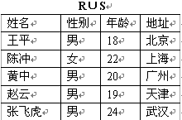
2.2.2 关系代数
注意：任何关系代数的运算结果都是一张表
③运算方法：
合并两个关系中的记录（两张表合成一张表），相同的记录只保留一个。
④练习：
设有关系R、S，如下图，请求出R S
∪

Slide 13
2.2.2 关系代数
3、差( — )
①描述：
a.两个具有相同属性的关系的运算，即两个结构相同的表的运算。
b.属于R但不属于S中的行（R-S）。
②物理意义：
信息过滤。
比如：R中放的是所有学生的记录，S中放的是成绩通过的学生记录，通过R-S可以获取成绩没有通过的学生记录。

Slide 14

2.2.2 关系代数
③运算方法：
在一个关系中去掉同时存在于另一个关系中的记录,
R-（R S）。
∩
④练习：设有关系R、S，如下图，请求出R-S。

Slide 15
2.2.2 关系代数
4、广义笛卡尔积(×)
①描述：
两个属性相同或不同的关系的运算，可以是两个结构不同的表的运算。
②物理意义：
两个关系进行全部情况的组合和扩充。如果S表示某学校学生的集合，R表示该学校所有课程的集合，则R与S的笛卡尔积表示学生选所有课的情况。

Slide 16
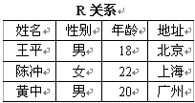
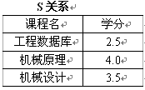
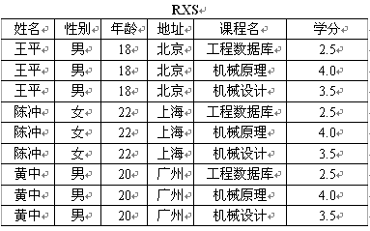
2.2.2 关系代数

Slide 17
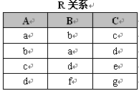
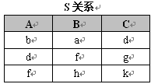
2.2.2 关系代数
③运算方法：
a. 首先确定表的结构。若R的属性为n个，S的属性为m个，新表的属性增加为n+m个（即两个关系属性的和）。
b. 再确定表中的记录。R中的每一行搭配S中的所有行相乘成nxm行。
④练习：设有关系R、S，如下图，请求出R X S。

Slide 18
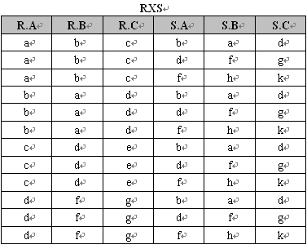
2.2.2 关系代数
注意区分相同的属性名的方法

Slide 19
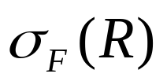
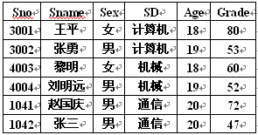
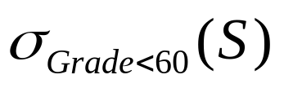

2.2.2 关系代数
5、选择( )
①描述：在一个表中筛选出符合条件的行。
a. 针对单个关系R的运算。
b. 在该关系上，将满足条件（F）的记录抽出来构成新的关系。
②物理意义：
信息筛选，比如从成绩表S中挑选出不及格的学生。

Slide 20
2.2.2 关系代数
③运算方法：
以每一行作为研究对象，看该行是否满足指定的条件（F），若满足条件则保留。

Slide 21
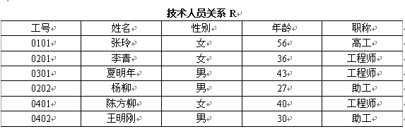
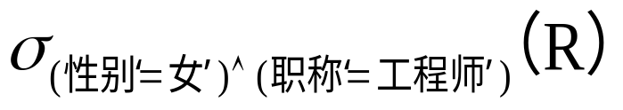

2.2.2 关系代数
④举例
请筛选出女工程师的记录

Slide 22
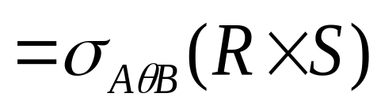
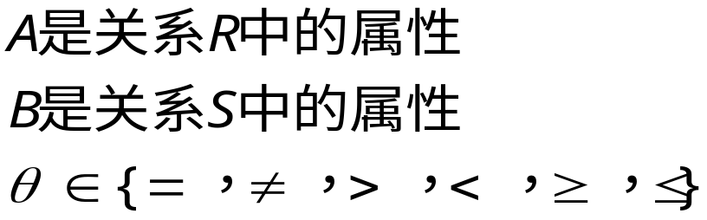

2.2.2 关系代数
R S
6、条件联接( )
AθB
①描述
a.从两个关系的广义笛卡尔积中取满足条件的记录 形成新关系。
R S
AθB
当 为“=”号时，称为“等值连接”。

Slide 23
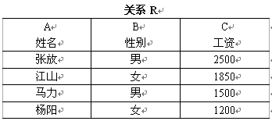
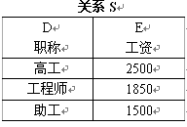
2.2.2 关系代数
②运算方法
先对关系R和S取广义笛卡尔积，然后再从中选取符号条件的记录。
③举例
设有关系R和S，如下图，求 。
R S
C=E

Slide 24
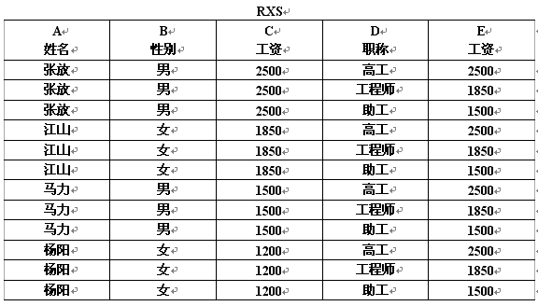
2.2.2 关系代数
R S
C=E
（1）先求RXS

Slide 25
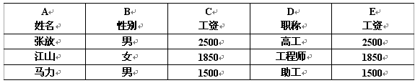
2.2.2 关系代数
R S
（2）再从RXS中筛选符合条件C=E的记录，即为
C=E

Slide 26
2.2.2 关系代数
③举例
设有关系R和S，如下图，求 。
R S
C=E

Slide 27
2.2.2 关系代数
④练习
设有关系R、S，请求出 。
R S
3<4

Slide 28
2.2.2 关系代数
（1）先求出RXS
R S
3<4

Slide 29
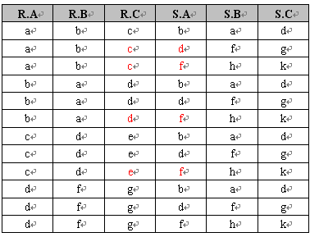
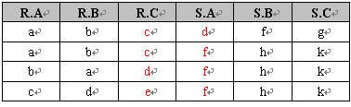
2.2.2 关系代数
（2）再从RXS中筛选符合条件的记录。
R S
3<4

Slide 30
2.2.2 关系代数
④练习
设有关系R、S，请求出 。
R S
3<4

Slide 31
2.2.2 关系代数
7、自然联接( )
R S
①描述
自然连接是一种特殊的等值连接，它要求两个关系中进行比较的分量必须是相同的属性组，并且在结果集中将重复属性列去掉。
R S
C=E

Slide 32
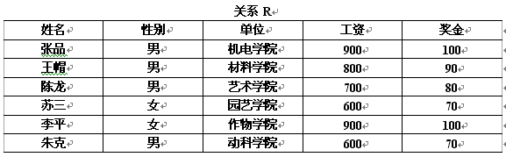
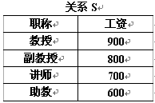
2.2.2 关系代数
②运算方法
a.对关系R和S取广义笛卡尔积；
b.对记录的相同属性组进行比较，若相等，则保留该记录；
c.去掉重复的属性列。（可见，比等值连接的运算多了一个步骤）
③举例
设有关系R和S，如下图，求 。
R S

Slide 33
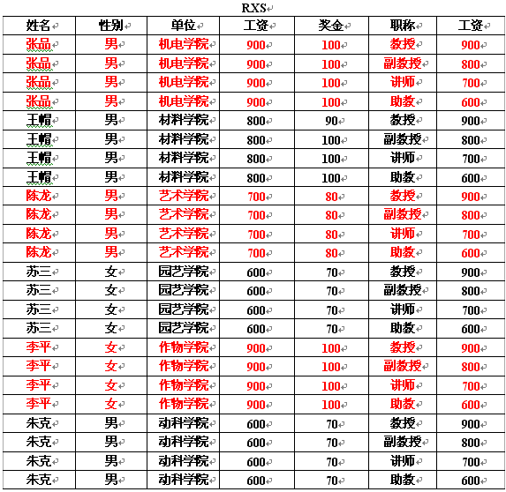
（1）求RXS

Slide 34
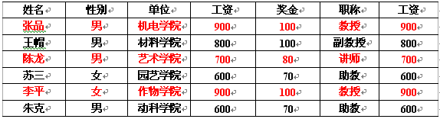
（2）对相同的属性组工资进行比较，若相等，则保留该记录，求得
R S
工资=工资

Slide 35
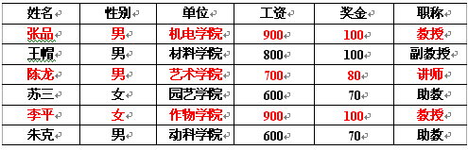
2.2.2 关系代数
（3）去掉重复的属性列，求得
R S

Slide 36
2.2.2 关系代数
③举例
设有关系R和S，如下图，求 。
R S

Slide 37
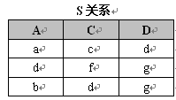
2.2.2 关系代数
④练习
设有关系R、S，请求出 。
R S

Slide 38
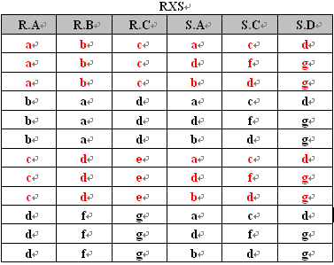
2.2.2 关系代数
（1）求RXS

Slide 39
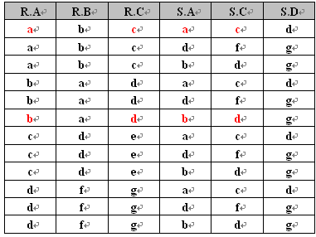

2.2.2 关系代数
（2）对相同的属性组A跟C进行比较，若相等，则保留该
记录，求得
R S
(R.A=S.A)^(R.C=S.C)

Slide 40


2.2.2 关系代数
（3）去掉重复的属性列，求得
R S

Slide 41
2.2.2 关系代数
④练习
设有关系R、S，请求出
R S

Slide 42
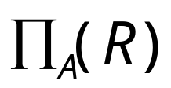
2.2.2 关系代数
8、投影( )
①描述：在一个表中筛选出符合条件的列
a. 针对单个关系R的运算。
b. 在关系R中选择出若干属性列组成构成新的关系。

Slide 43


2.2.2 关系代数
②物理意义
信息筛选。
比如一个学生的记录包括的属性有学号、姓名、年龄、学院、籍贯等。
现在只需要关注学生的学号、姓名和籍贯，则可使用投影运算求出一个新的表，该表只有学号、姓名和籍贯三列。

Slide 44
2.2.2 关系代数
③运算方法
以每一列作为研究对象，若该列被（A）指定，则保留。
④举例
下表为技术人员关系R，请产生一个新的关系，该关系的属性只包含姓名和职称。

Slide 45
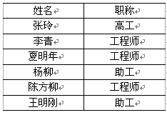
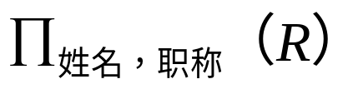
2.2.2 关系代数
该关系的属性只包含姓名和职称

Slide 46
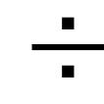

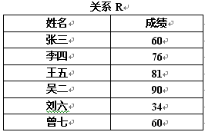


2.2.2 关系代数
9、除法( )
①描述：从关系R中筛选出符合关系S指定条件的记录。
②物理意义：找到符合特征条件的对象。
比如R是学生成绩表，属性包括学生姓名和成绩,而S只有一个属性成绩，且有一个记录60分。R S表示查找出所有成绩为60分学生姓名。
=

Slide 47
2.2.2 关系代数
对象
特征
=
a、关系R的属性可看作两部分，一部分为对象，另一部分为对象的特征，比如以上关系R的姓名为对象，而成绩为特征。
b、R除以S就是查找符合S指定的条件的对象。所以其属性由对象组成，比如以上R除以S的属性为姓名，而记录为与S指定的条件等值的对象。

Slide 48
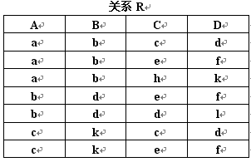

2.2.2 关系代数
③运算方法
（1）根据R中的属性和S中的属性，明确筛选对象和该对象的特征。
（2）根据S指定的筛选特征条件（注意筛选特征是&（与）的关系），确定符合条件的对象。
④举例
设有关系R和S，如下图，求R S

